Slide 1
Chapitre 2
De l’atmosphère primitive
à l’atmosphère actuelle

Slide 2
I) Formation et composition de la Terre primitive

Slide 3
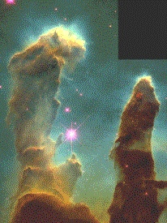
Accrétion et différenciation de la Terre
Nuage de poussières et de gaz
L’ensemble des objets du système solaire sont formés à partir d’un même nuage interstellaire, formé de gaz (99% H et He) et de poussières (Si,C,O,Fe,Mg…)
Droits réservés - © 1995 NASA - Hubble Space Telescope

Slide 4
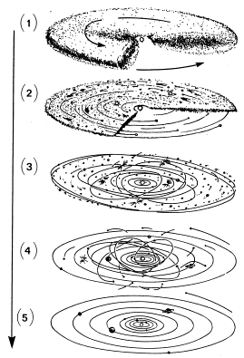
Du nuage protostellaire aux objets du système solaire
Accrétion et différenciation de la Terre
Effondrement gravitaire à l’origine du soleil (et des planètes géantes avec un mécanisme légèrement différents)
Accrétion des planètes telluriques par agglomération de particules, puis d’objets de tailles croissantes: des poussières aux planètes!

Slide 5
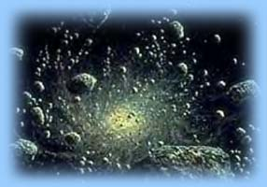
Accrétion et différenciation de la Terre
La Terre, comme Venus et Mars, résulte donc de l’agrégation il y a 4,5Ga de gaz, poussières et autres objets présents dans l’environnement du soleil.
La Terre est le siège de nombreuses collisions du fait de son attraction.

Slide 6
Accrétion et différenciation de la Terre
Différenciation: D’une Terre homogène en fusion (énergie d’accrétion), à une Terre différenciée en couches concentriques selon la densité des éléments.
Les gaz issus du dégazage de la Terre forment l’atmosphère primitive (et l’hydrosphère par condensation de la vapeur d’H₂O, voir suite!).

Slide 7
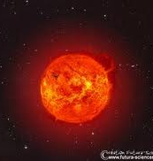
Accrétion et différenciation de la Terre
L’atmosphère primitive est issue du dégazage de la Terre initiale. Elle est donc formée des éléments les moins denses : hydrogène (H), hélium (He) argon (Ar), azote (N), néon (Ne))… et autres gaz identifiés par la suite
Rem : Certains gaz se sont accumulés très transitoirement dans l’atmosphère primitive. C’est le cas de l’H et He (Hydrogène et l’Hélium). Ces gaz, très peu denses ont été balayés par les vents solaires. La masse de la Terre était insuffisante pour les conserver dans son atmosphère ces gaz légers. En environ 100 Ma H et He avaient quasiment disparu de l’atmosphère primitive.
D’autres planètes plus lointaines du soleil et plus volumineuses ont conservé des atmosphères riches en H et He : C’est le cas de Saturne et Jupiter

Slide 8
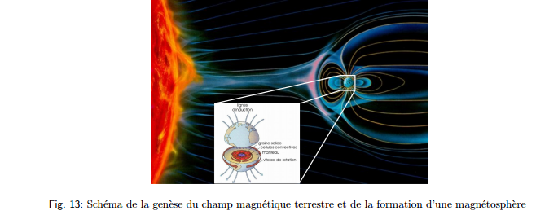
Détermination de la composition de l’atmosphère primitive, de la Terre Hadéenne.
On considère que les gaz atmosphériques ont pu s’accumuler dans l’atmosphère après la mise en place du champ magnétique terrestre

Slide 9
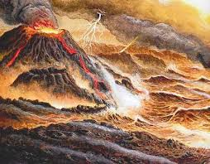
Détermination de la composition de l’atmosphère primitive, de la Terre Hadéenne.
L’ Hadéen correspond aux premiers âges de la Terre (4,56 à 3,8 Ga). Le nom de cette période vient de Hadès (dieu grec des enfers).
Cette période est marquée par une activité volcanique intense.
L’activité volcanique est très élevée et s’accompagne d’un dégazage permettant la formation de l’atmosphère primitive terrestre.

Slide 10
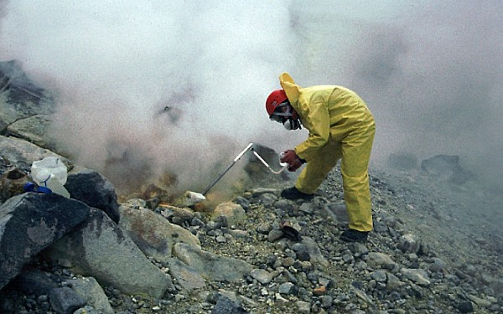
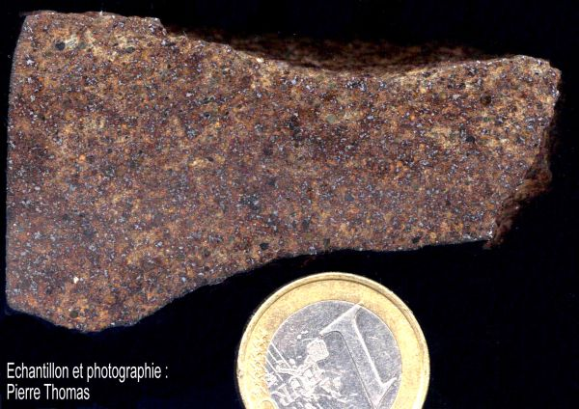
Détermination de la composition de l’atmosphère primitive, de la Terre Hadéenne.
Les gaz volcaniques
Lors des activités volcaniques actuelles, les gaz libérés résultent du dégazage du manteau, donc du même processus à petite échelle que lors de l’Hadéen!
Les chondrites:
Météorites apparues en même temps que le reste du système solaire qui témoignent la composition en éléments volatiles de la terre primitive.

Slide 11
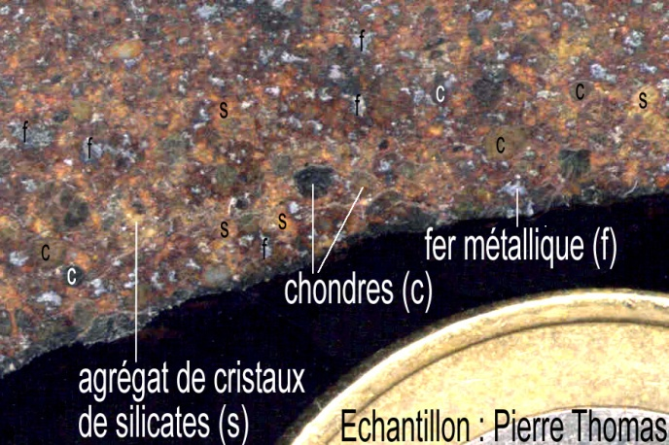
Détermination de la composition de l’atmosphère primitive, de la Terre Hadéenne.
Nature indifférenciée des chondrites
Gaz chondritiques sont obtenus en chauffant la chondrite.
Détail de la chondrite ordinaire présentée, image interprétée :
Droits réservés - © 2004 Pierre Thomas

Slide 12
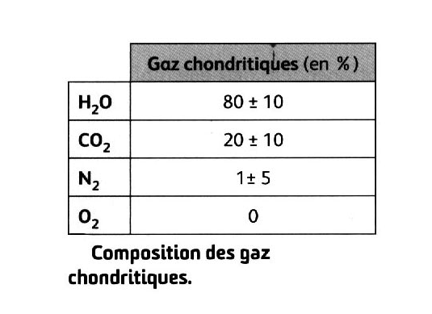
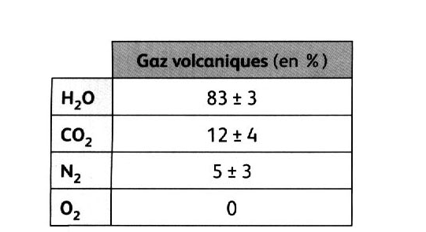
Détermination de la composition de l’atmosphère primitive, de la Terre Hadéenne.
Les gaz volcaniques
Les roches du manteau contiennent des bulles dont la composition permet de repérer la composition des gaz libérés au début de la vie de la Terre.
Les chondrites
Météorites apparues en même temps que le reste du système solaire qui témoignent la composition en éléments volatiles de la terre primitive.
Composition de l’atmosphère primitive de la Terre déduite des données : 85 % H₂O (eau), 10 à 15 % de CO₂ et 1 à 3 % de N₂ (diazote).

Slide 13
II) Evolution de l’atmosphère au cours de l’histoire de la Terre

Slide 14
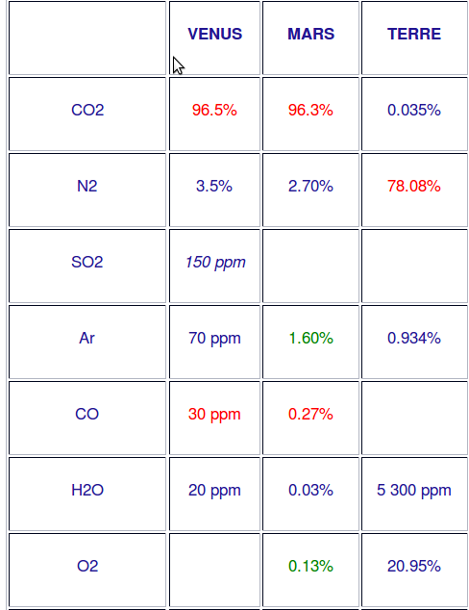
Une évolution particulière de l’atmosphère terrestre
Composition de l’atmosphère primitive de la Terre : 85 % H₂O (eau), 10 à 15 % de CO₂ et 1 à 3 % de N₂ (diazote).
Vénus et Mars ont des compositions atmosphériques similaires, la Terre est quant à elle complètement originale.
Par rapport à la composition de l’atmosphère primitive, la Terre a subi une évolution qui lui est spécifique.
Composition de l’atmosphère actuelle de la Terre , Mars et Vénus.

Slide 15
Une évolution particulière de l’atmosphère terrestre
Gaz atmosphérique | Composition de l’atmosphère primitive (en %) | Variation constatée du gaz | Composition de l’atmosphère actuelle (en %)
H₂O | 85 % | Très forte diminution | Traces
CO₂ | 12% | Très forte diminution | 0,036%
N₂ | 5% | Très forte augmentation. | 78%
O₂ | 0% | Très forte augmentation | 21%

Slide 16
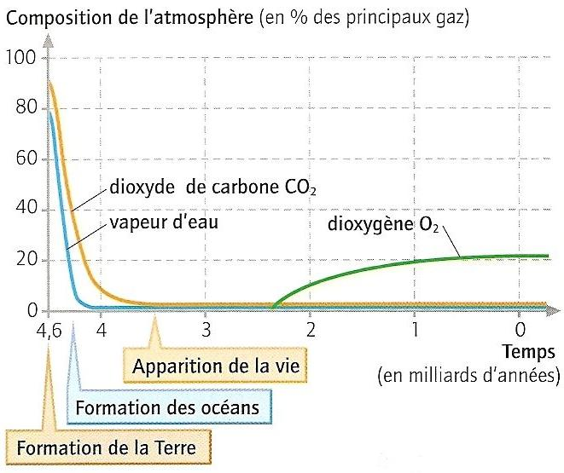
Les étapes de l’évolution de l’atmosphère
Les faits remarquables de l’évolution de l’atmosphère:
Une diminution importante de la quantité d’eau
Une diminution importante de la quantité de CO₂ (85% à 0.04%)
L’apparition de O₂
Comment expliquer les évolutions constatées entre l’atmosphère primitive et l’atmosphère actuelle ?

Slide 17
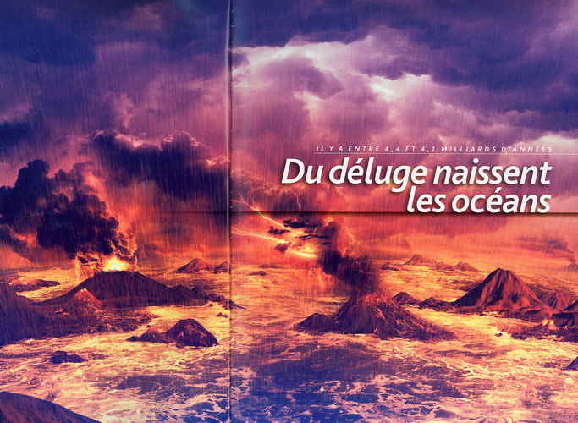
L’origine de la réduction de la quantité d’eau atmosphérique
Il y a 4,4 milliards d'années... La jeune croûte entraîne un brusque refroidissement en bloquant les échanges de chaleur avec l'extérieur.
Résultats : la vapeur d'eau contenue dans l'atmosphère se condense et tombe en déluge. En moins d'un millier d'années, des océans se forment.

Slide 18
L’origine de la réduction de la quantité de CO2 atmosphérique
Une dissolution du CO₂ dans les océans
Le CO₂ atmosphérique peut être dissout dans l’eau. Le CO₂ soluble réagit avec H₂O pour former des ions HCO ₃⁻
Le refroidissement progressif de l’eau de mer augmente la solubilité du CO2 (et donc la formation d’ HCO ₃⁻

Slide 19
L’origine de la réduction de la quantité de CO₂ atmosphérique
La formation de roches carbonatées
En présence d’ions Ca²⁺ , les ions HCO₃⁻ peuvent précipiter pour former des carbonates de calcium:
Ca²⁺ +HCO₃ CaCO₃
Le calcaire (roche carbonatée) est par exemple composé de CaCO₃.
La précipitation des carbonates piège progressivement le carbone inorganique atmosphérique (CO₂) dans la lithosphère, sous forme de roches carbonatées (comme le calcaire)

Slide 20
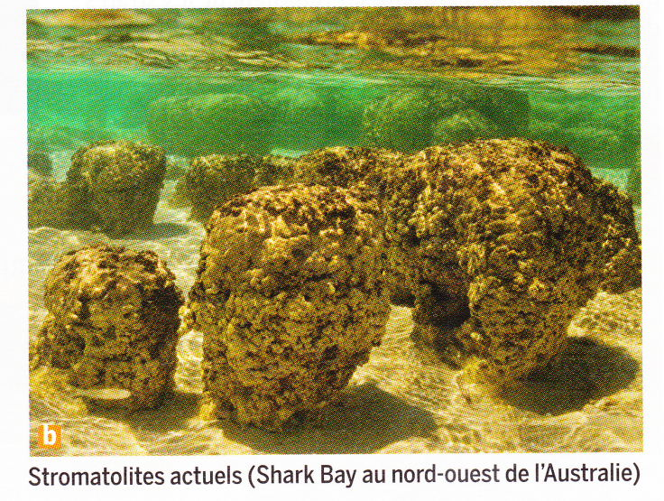
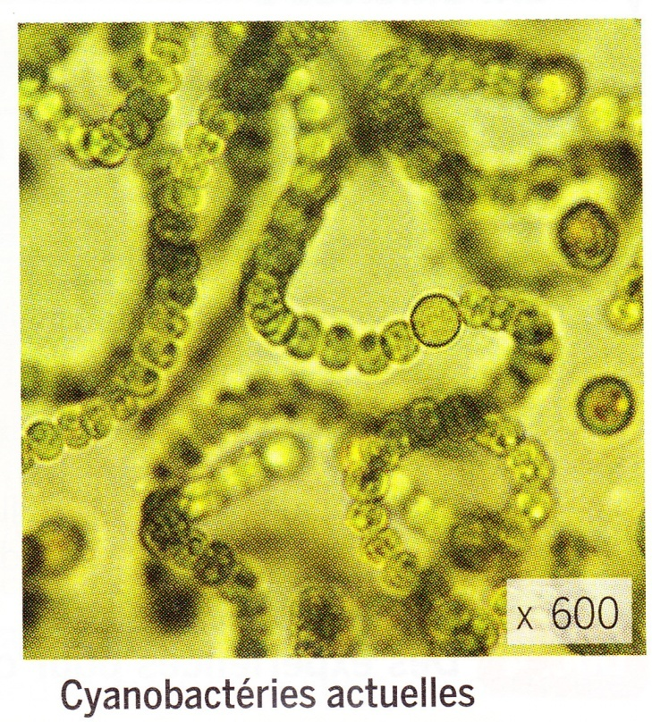
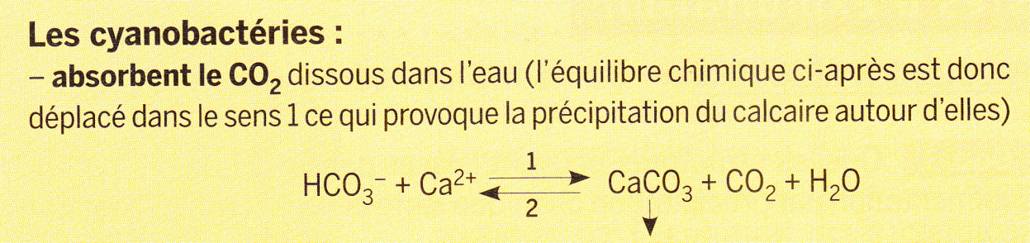
Dégagement d’O₂ et oxygénation progressive de l’atmosphère.
Les stromatolithes sont des bio-constructions carbonatées. Actuellement on trouve ces édifices dans quelques endroits du globe. Les stromatolithes sont formés par accumulation de lit de CaCO3, sous l’action de procaryotes photosynthétiques : Les cyanobactéries.
Les cyanobactéries, en réalisant la photosynthèse, induisent la précipitation des carbonates (du fait de l’utilisation du CO₂).
Les cyanobactéries en réalisant la photosynthèse induisent une libération d’O2

Slide 21
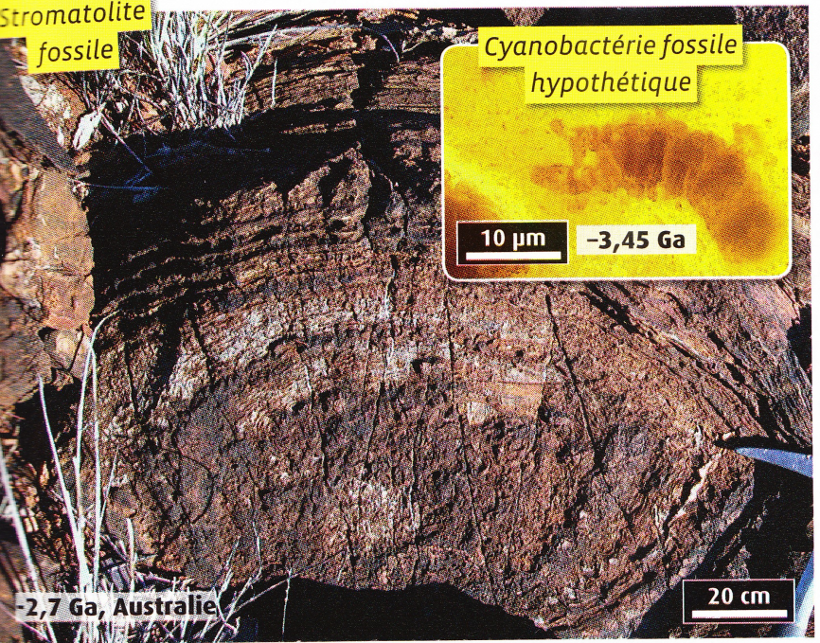
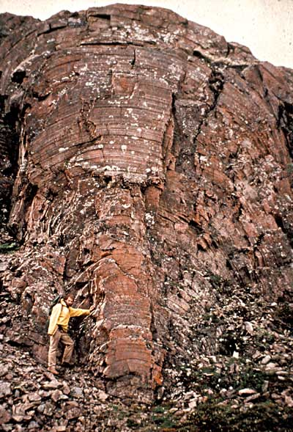
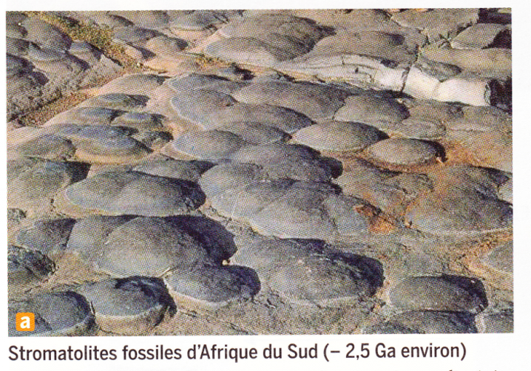
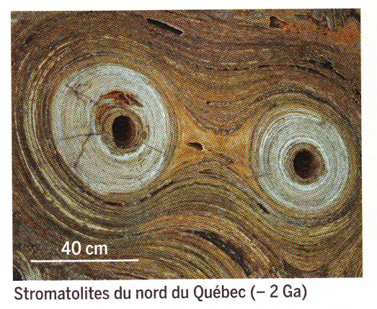
Dégagement d’O₂ et oxygénation progressive de l’atmosphère.
Les stromatolithes fossiles les plus anciens datent de 3,5Ga .
Récif stromatolitique du Paléozoïque canadien, (2 Ga)
Cette coupe montre les lits de carbonates dans lesquels s’intercalent des débris
(rocheux et de filaments de cyanobactéries).
Donc dès 3,5 Ga, l’activité photosynthétique des cyanobactéries (organismes procaryotes), induit la libération d’O₂.

Slide 22
Dégagement d’O₂ et oxygénation progressive de l’atmosphère.
Les cyanobactéries libèrent de l’O₂ dès 3,5Ga….
Pourtant l’O₂ ne s’accumule dans l’atmosphère qu’à partir de 2,4 Ga….
Qu’est devenu l’O2 libéré par les cyanobactéries et autres organismes entre 3,5 et 2,4 Ga ?

Slide 23
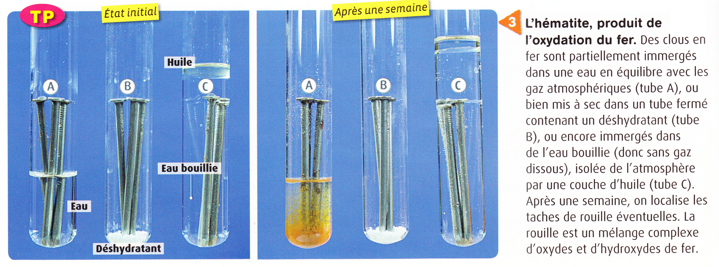
Dégagement d’O₂ et oxygénation progressive de l’atmosphère.
L’altération des roches conduit à la libération de fer. Le fer en milieu réducteur est à l’état Fe²⁺. Fe²⁺ est alors soluble dans l’eau. En revanche en milieu oxydant, le fer s’oxyde et passe à l’état Fe^{3+.} Ce Fe³⁺ précipite sous forme d’oxyde de fer, comme l’hématite (Fe₂O₃).
Une petite expérience…

Slide 24
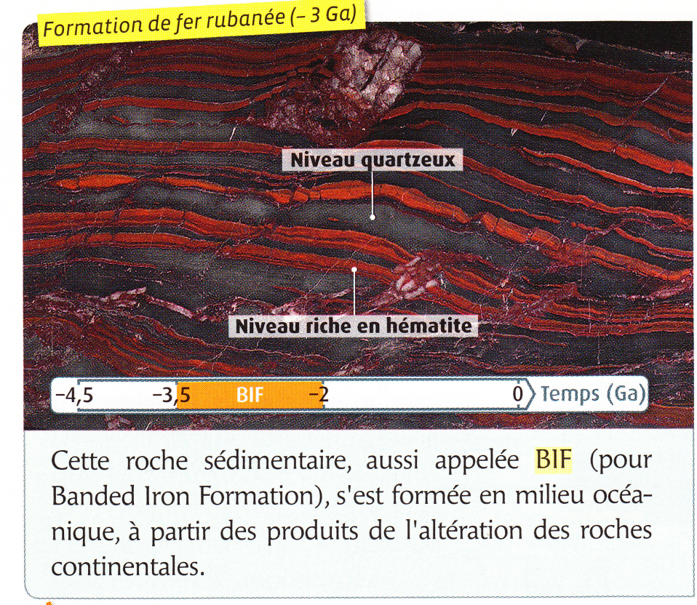
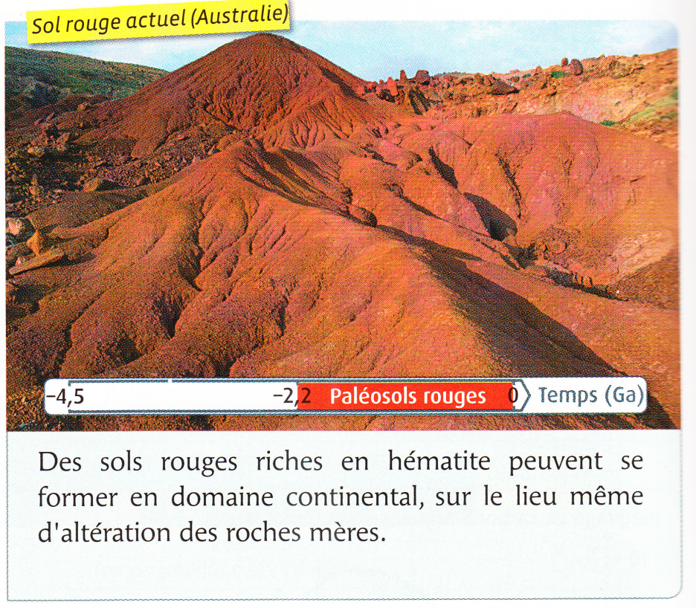
Dégagement d’O₂ et oxygénation progressive de l’atmosphère.
Des indices géologiques pour comprendre le devenir de l’O₂ issu de l’activité photosynthétique.
Les BIF (Banded Iron Formation).
Des formations océaniques datées entre 3,5 et 2 Ga.
Des paléosols sols rouges et donc oxydés (en milieu continental) à partir de 2,4-2,2 Ga.

Slide 25
Dégagement d’O2 et oxygénation progressive de l’atmosphère.
Des indices géologiques pour comprendre le devenir de l’O2 issu de l’activité photosynthétique.
Des paléosols continentaux à partir de 2,4-2,2 Ga
Les BIF (océan) datées entre 3,5 et 2 Ga.
A partir de 3,5 Ga, l’O₂ dégagé par la photosynthèse passe dans l’océan et participe à l’oxydation d’éléments comme le fer. L’O2 ne passe pas dans l’atmosphère, tant que l’océan n’est pas saturé et qu’il reste des éléments à oxyder.
Les paléosols continentaux oxydés prouve qu’a partir de 2,4 Ga, l’O₂ dégagé par la photosynthèse passe dans l’atmosphère.
L’activité photosynthétique d’êtres vivants modifie la composition de l’atmosphère : enrichissement en O2.

Slide 26
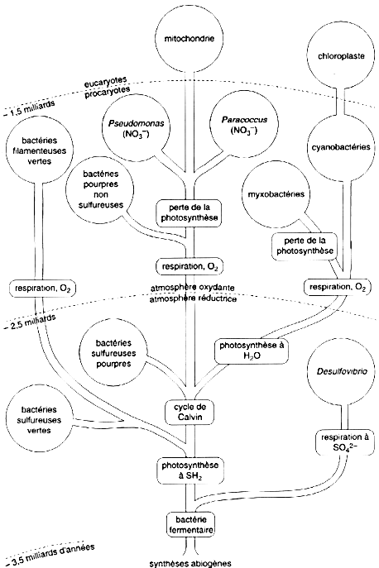
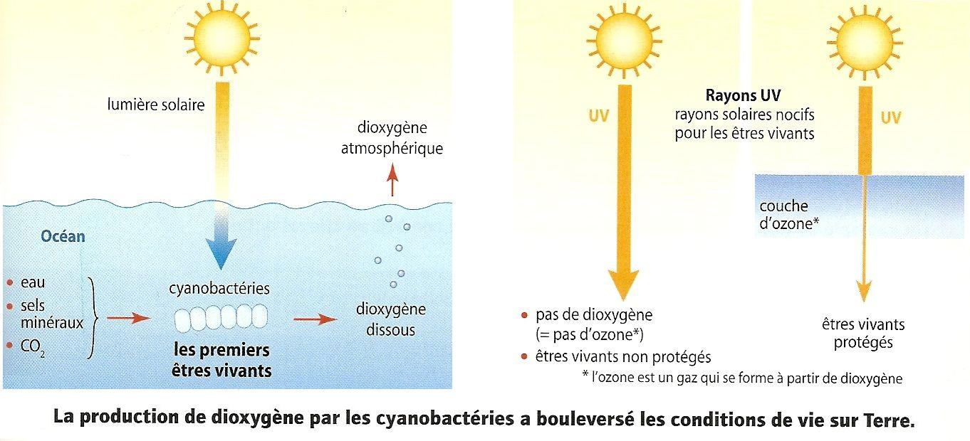
Dégagement d’O₂ et oxygénation progressive de l’atmosphère.
2 conséquences de l’enrichissement de l’atmosphère en O₂
Mise en place d’une couche d’ozone (O₃)
Mise en place (non instantanée!) d’un métabolisme aérobie (respiration cellulaire)
Production d’ozone : O₂ + rayons UV --> O +O (dissociation de la molécule d’oxygène en atomes d’oxygène) O + O₂ --> O₃ (Ozone) (combinaison d’un atome et d’une molécule d’oxygène pour former de l’ozone).
Figure ci-contre : arbre phylogénique, sur la base des séquences du cytochrome c, retraçant l'évolution des métabolismes bactériens et notamment l'apparition de la respiration bien après la photosynthèse.

Slide 27
Dégagement d’O₂ et oxygénation progressive de l’atmosphère.
UN BEL EXEMPLE DE LIENS ENTRE HISTOIRE DE LA VIE ET HISTOIRE DE LA TERRE
Conséquence 1: Formation d’une couche d’ozone (O₃), protectrice des UV. Colonisation possible du milieu aérien
Conséquence 2: Mise en place possible d’un métabolisme aérobie, par respiration cellulaire
ATMOSPHERE
Atmosphère riche en O₂
Dégagement d’O2 dans l’atmosphère (à partir de 2,4 Ga)
Activité photosynthétique
Dégagement d’O₂ dans les océans uniquement (3,5 à 2,4 Ga).
CONTINENT
OCEAN

